Slide 1
Mbed Lab 3 Report
Analog Output
109033130 唐振家

Slide 2
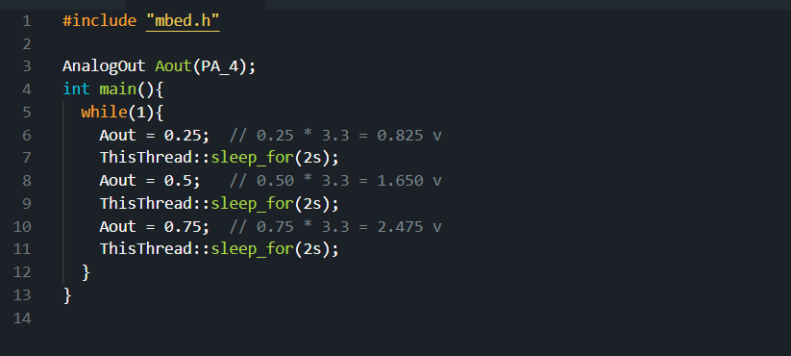
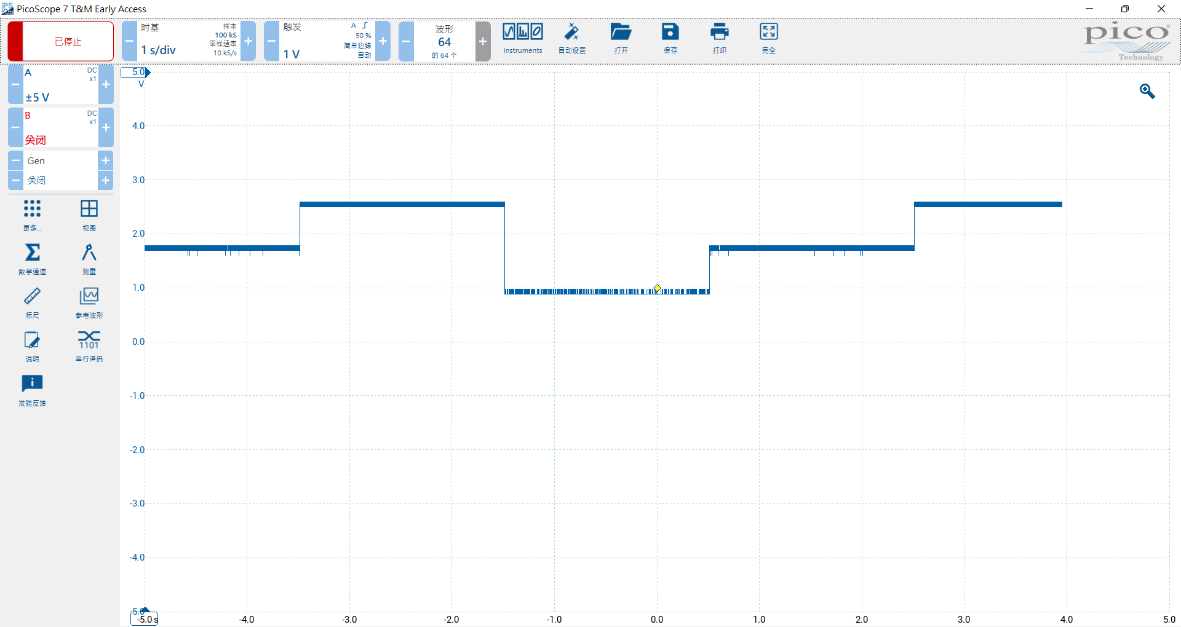
1、Analog output
一、Lab Description
說明：
將 PA_4 設置為類比輸出訊號腳位，並且每 2 秒更新一次數字，為 0.25、0.5、0.75 循環變化，由於訊號腳輸出電壓最高為 3.3V，所以 0.25 為 0.25 * 3.3 = 0.825V，以此類推。
2.475
0.825
1.650

Slide 3
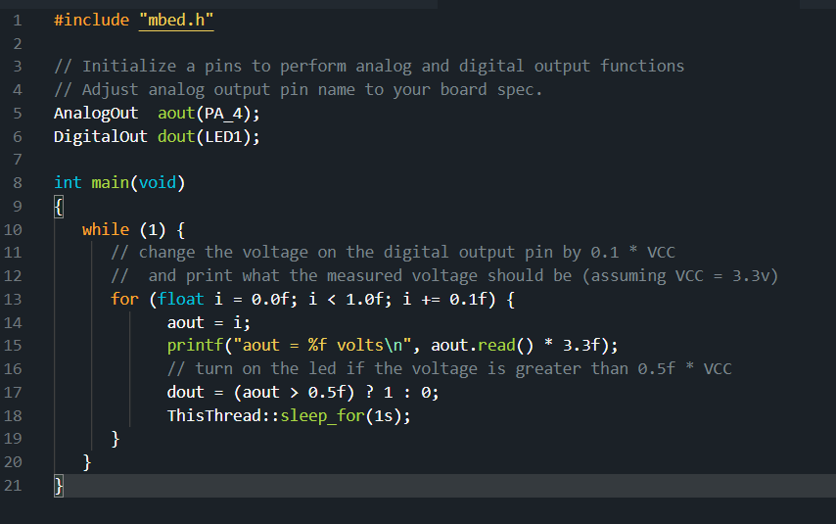
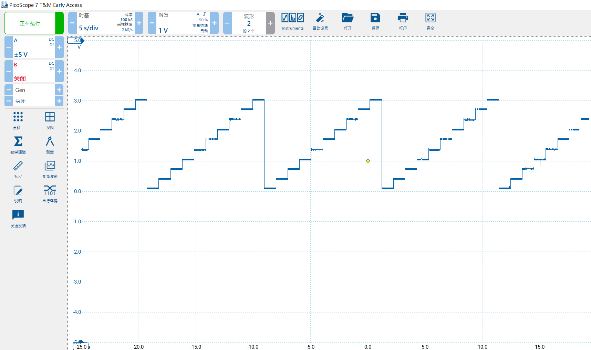
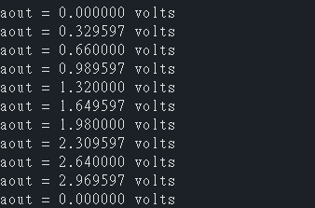
2、Generate a sawtooth waveform
一、Lab Description
說明：
將 PA_4 設置為類比輸出訊號腳位、LED1 設置成數位訊號輸出，設置一個for 迴圈，間隔 1 秒、每次加 0.1，並將輸出結果 ( 單位：V ) 印在 Output Terminal，所以顯示為0.0 * 3.3、0.1 * 3.3 ……，當結果大於 0.5 * 3.3 時，LED1 便會亮。

Slide 4
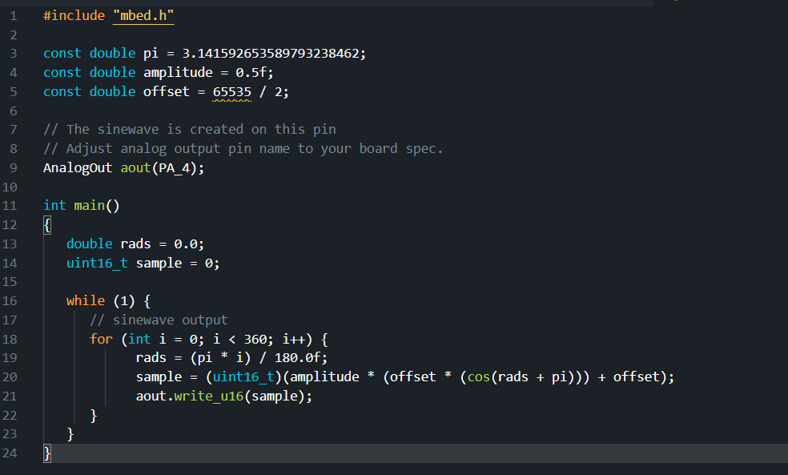
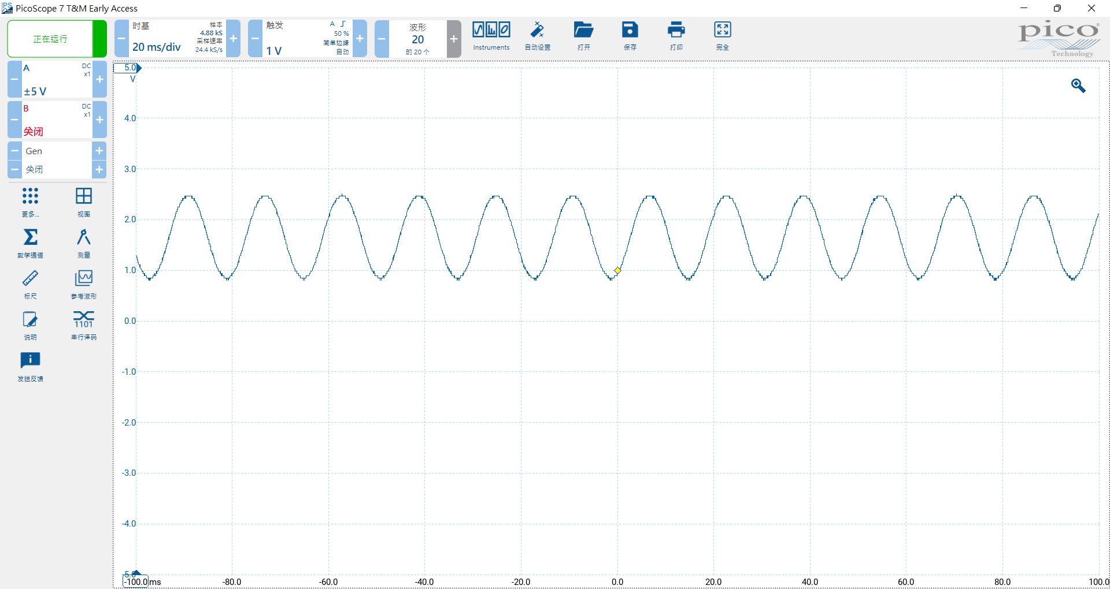
3、Generate a sine waveform
一、Lab Description
說明：
定義好需要用的數值，並將 PA_4 設置為類比輸出訊號腳位，設定 rads 為角度 0 ~ 2pi，經過 cos 與 sin 角度轉換，以及振幅大小轉換，輸出 sample

Slide 5
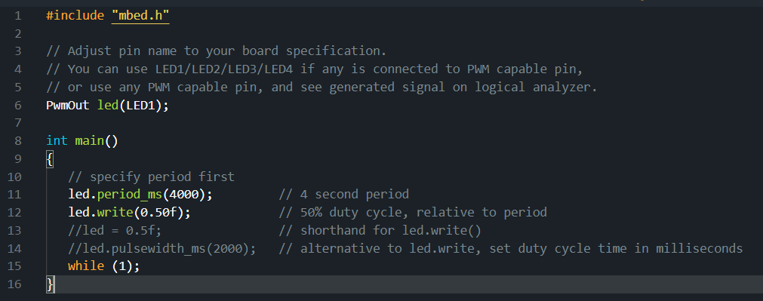
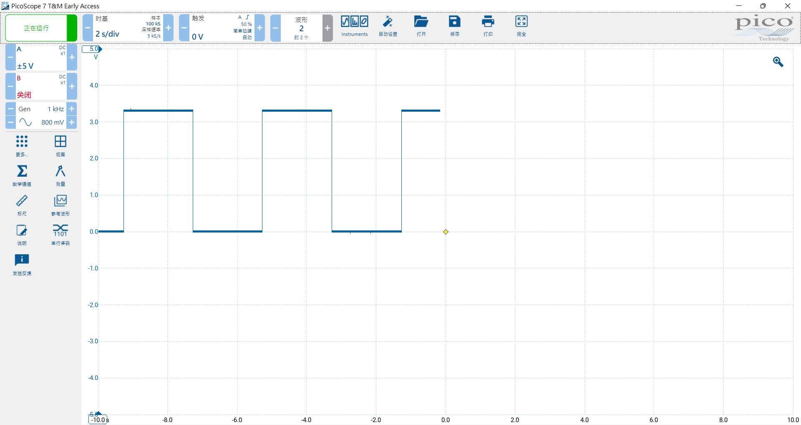
4、mbed PWM Output
一、Lab Description
說明：
因為LED1(D13)腳位是一個 PWM Pin，所以利用PwmOut物件中的指令，使週期為4000ms，且平均值為50%，如此可形成以下結果。
4 S

Slide 6
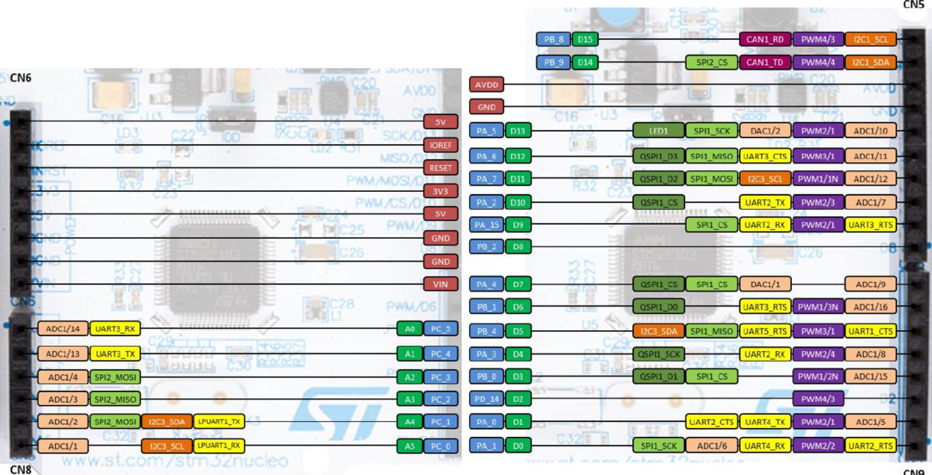
How to find analog output pins and PWM pins from Pinmap?
二、Demo and Checkpoints
有DAC功能的，為 analog output pins
註記PWM的為PWM pins
PWM
analog

Slide 7
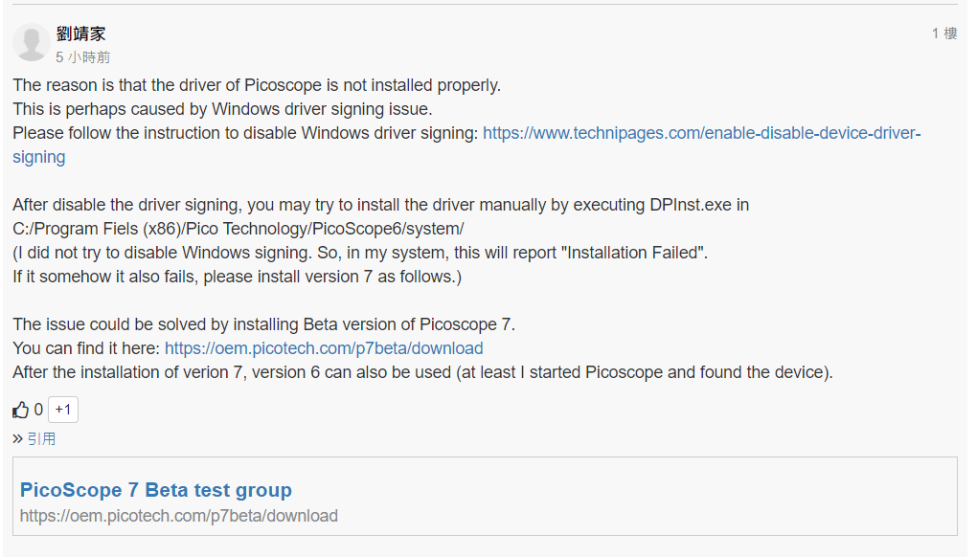
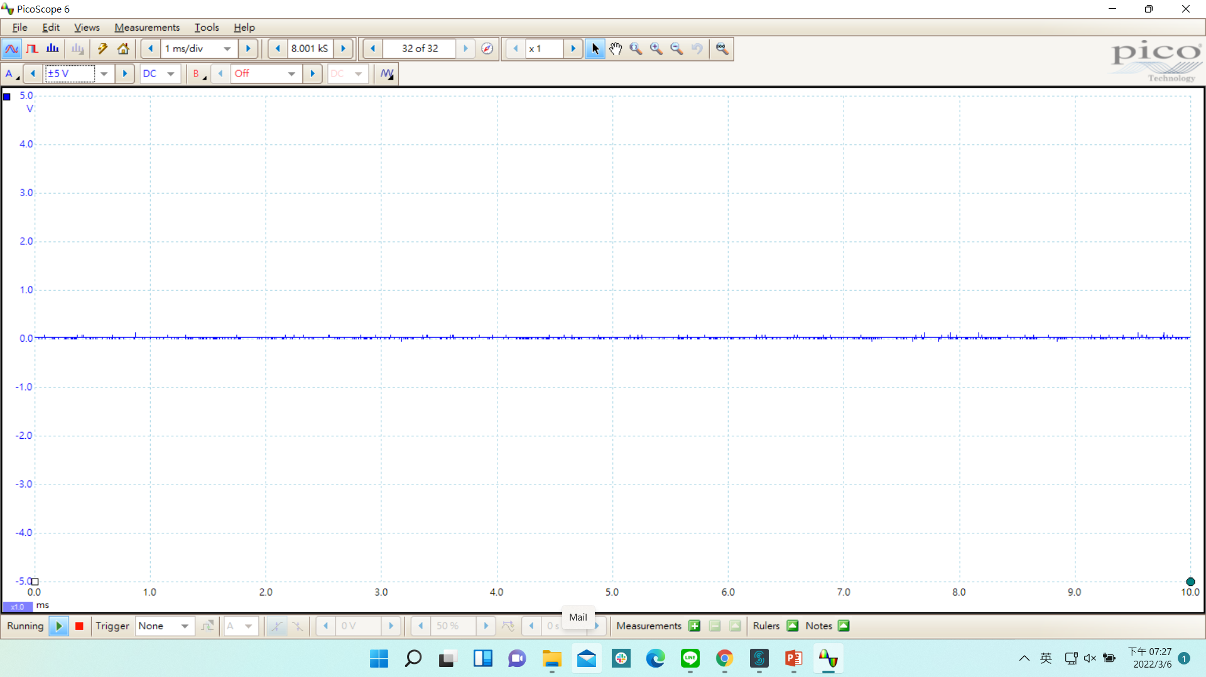
PicoScoope6.14偵測不到2200A
三、遇到的問題
嘗試借用其他同學的 Pico，卻同樣只出現 Demo 選項，並寫在電腦端沒有發現其連接上 USB 序列阜，之後在討論區搜尋，發現有同學也遇到類似問題，於是下載第 7 版，就能成功連上了。
之後重新試看看第六版，發現也能正常連接，所以之後改回使用第六版。

